Slide 1
03
Cấu tạo nguyên tử

Slide 2
Notes:
Link xem đầy đủ video có phụ đề để hiểu nội dung
https://youtu.be/ukGLH_NrFH8

Slide 3
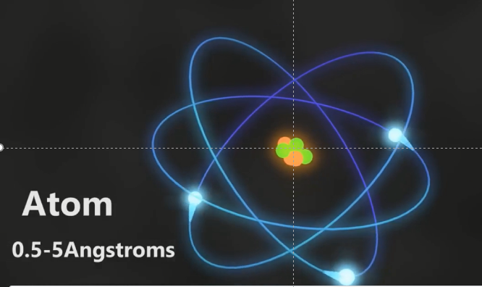
Kích thước của nguyên tử
10,000,000,000Angtroms = 1 meter

Slide 4
Nguyên tử có kích thước vô cùng nhỏ, chỉ khoảng một phần mười tỉ mét. Kích thước của hạt nhân bằng khoảng một phần mười ngàn kích thước của nguyên tử

Slide 5
Hoạt động cặp đôi
Bàn 1, 3, 5…
Qua sát hình 2.4 và cho biết
1. Hạt nhân nguyên tử được cấu tạo gồm một hay nhiều hạt? Các hạt đó thuộc cùng một loại hay nhiều loại hạt?
2. Số đơn vị điện tích hạt nhân của Helium bằng bao nhiêu?
Electron
+
Proton
+
+
Neutron
Mô hình nguyên tử Helium

Slide 6
Hoạt động cặp đôi
Bàn 2, 4, 6…
Quan sát hình 2.6 và cho biết
1. Thứ tự sắp xếp các electron ở vỏ của nguyên tử chlorine.
2. Số electrong trên từng lớp ở vỏ nguyên tử chlorine
+17
Sơ đồ các lớp electron của nguyên tử chlorine

Slide 7
1. Hạt nhân nguyên tử được cấu tạo gồm nhiều hạt. Các hạt đó thuộc 2 loại hạt là proton và neutron
2. Số đơn vị điện tích hạt nhân của Helium bằng 2
Electron
+
Proton
+
+
Neutron
Mô hình nguyên tử Helium

Slide 8
1. Các electron ở vỏ của nguyên tử chlorine sắp xếp lần lượt từ trong ra phía ngoài xa hạt nhân hơn.
2. Số electrong trên từng lớp ở vỏ nguyên tử chlorine là:
Lớp thứ nhất có 2 e, lớp thứ hai xa có 8 e, lớp thứ ba ở có 7 e
+17
Sơ đồ các lớp electron của nguyên tử chlorine

Slide 9
Bài 2
NGUYÊN TỬ
3. Cấu tạo nguyên tử
a. Hạt nhân nguyên tử
- Hạt nhân gồm 2 loại hạt là proton(p) mang điện tích dương và neutron( n) không mang điện.
Vd: Hạt nhân nguyên tử Helium gồm 2p và 2n
- Mỗi hạt proton mang 1 đơn vị điện tích dương, kí hiệu +1. Tổng số điện tích (kí hiệu Z) bằng tổng số hạt proton.

Slide 10
Bài 2
NGUYÊN TỬ
3. Cấu tạo nguyên tử
b. Vỏ nguyên tử
- Vỏ nguyên tử được tạo nên bởi các electron (e) . Mỗi e mang 1 đơn vị điện tích âm, kí hiệu -1.
- Các e sắp xếp thành từng lớp từ trong ra ngoài cho đến hết. Lớp thứ 1 có tối đa 2e, lớp thứ hai có tối đa 8e...
- Các e lớp ngoài cùng quyết định tính chất hóa học của chất.

Slide 11
+6
+7
+8
Hoạt động nhóm
Mô hình nguyên tử carbon
Mô hình nguyên tử nitrogen
Mô hình nguyên tử oxygen
Nguyên tử | Số p trong hạt nhân | Số e trong vỏ nguyên tử | Số lớp e | Số e ở lớp e ngoài cùng
Carbon | ? | ? | ? | ?
Oxygen | ? | ? | ? | ?
Nitrogen | ? | ? | ? | ?

Slide 12
+6
+7
+8
Hoạt động nhóm
Mô hình nguyên tử carbon
Mô hình nguyên tử nitrogen
Mô hình nguyên tử oxygen
Nguyên tử | Số p trong hạt nhân | Số e trong vỏ nguyên tử | Số lớp e | Số e ở lớp e ngoài cùng
Carbon
Nitrogen
Oxygen
6
6
2
4
7
7
2
5
8
8
2
6

Slide 13
+6
+7
+8
Mô hình nguyên tử carbon
Mô hình nguyên tử nitrogen
Mô hình nguyên tử oxygen
1. So sánh số electron trên từng lớp electron tương ứng trong các nguyên tử trên.

Slide 14
+6
+7
+8
Mô hình nguyên tử carbon
Mô hình nguyên tử nitrogen
Mô hình nguyên tử oxygen
2. Số electron ở lớp electron lớp ngoài cùng của vỏ mỗi nguyên tử trên đã được điền tối đa chưa? Cần thêm bao nhiêu electron để lớp electron lớp ngoài cùng của mỗi nguyên tử trên có số electron tối đa?

Slide 15
Bài 2
NGUYÊN TỬ
3. Cấu tạo nguyên tử
→ Nguyên tử là hạt vô cùng nhỏ gồm hạt nhân mang điện tích dương và vỏ mang điện tích âm. Nguyên tử trung hòa về điện nên tổng số p = tổng số e

Slide 16
04
Khối lượng nguyên tử

Slide 17
Khối lượng nguyên tử
Có đơn vị là amu (atomic mass unit), có giá trị bằng một phần mười hai khối lượng nguyên tử carbon
Bằng tổng khối lượng của các hạt proton, neutron, electron

Slide 18
Nghiên cứu sách giáo khoa trả lời
Vì sao khối lượng hạt nhân nguyên tử có thể coi là khối lượng của nguyên tử
Hãy so sánh khối lượng của nguyên tử nhôm (13p, 14n) và nguyên tử đồng (29p, 36n)

Slide 19
Vì sao khối lượng hạt nhân nguyên tử có thể coi là khối lượng của nguyên tử
Vì khối lượng mỗi hạt proton hoặc neutron ở hạt nhân lớn hơn khối lượng mỗi hạt electron ở vỏ nguyên tử hang nghìn lần

Slide 20
Mỗi proton có khối lượng xấp xỉ bằng khối lượng mỗi neutron và bằng 1amu. Do vậy, khối lượng nguyên tử nhôm (xấp xỉ bằng 27 amu), nhỏ hơn khối lượng nguyên tử đồng (xấp xỉ bằng 65 amu)
Hãy so sánh khối lượng của nguyên tử nhôm (13p, 14n) và nguyên tử đồng (29p, 36n)

Slide 21
Bài 2
NGUYÊN TỬ
4. Khối lượng nguyên tử
Khối lượng nguyên tử = Khối lượng hạt nhân = Tổng số p + tổng số n ( aum)

Slide 22
LUYỆN TẬP
Thảo luận theo nhóm hoàn thành các bài tập trong phiếu học tập

Slide 23
Notes:
Bấm vào từng bài tập để chuyển đến đáp án (khi trình chiếu)

Slide 24
Hoàn thành thông tin trong bảng sau
Bài 1
Nguyên tử | Số proton | Số neutron | Số electron | Điện tích hạt nhân
Hydrogen | 1 | 0
Carbon |  | 6 | 6
Phosphorus | 15 | 16
1
+1
6
+6
15
+15
Notes:
Bấm vào ngôi nhà để quay lại slide 4 bài tập (khi trình chiếu)

Slide 25
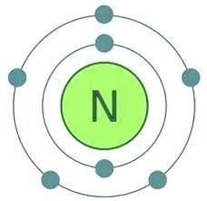
Bài 2
Nguyên tử nitrogen và silicon có số electron lần lượt là 7 và 14. Hãy cho biết nguyên tử nitrogen và silicon có bao nhiêu lớp electron và có bao nhiêu electron ở lớp ngoài cùng.
- Đối với nguyên tử nitrogen có 7 e được sắp xếp vào 2 lớp.
+ Lớp thứ nhất có 2 electron.
+ Lớp thứ 2 có 5 electron.
⇒ Nguyên tử nitrogen có 5 electron ở lớp ngoài cùng.

Slide 26
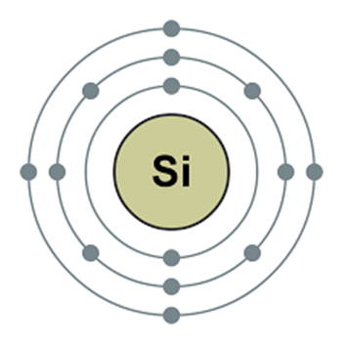
Bài 2
Nguyên tử nitrogen và silicon có số electron lần lượt là 7 và 14. Hãy cho biết nguyên tử nitrogen và silicon có bao nhiêu lớp electron và có bao nhiêu electron ở lớp ngoài cùng.
Đối với nguyên tử silicon có 14 e được sắp xếp vào 3 lớp.
+ Lớp thứ nhất có 2 electron.
+ Lớp thứ hai có 8 electron.
+ Lớp thứ ba có 4 electron.
⇒ Nguyên tử silicon có 4 electron lớp ngoài cùng.

Slide 27
Bài 3
Quan sát hình hãy cho biết:
a) Số proton, neutron, electron trong mỗi nguyên tử carbon và aluminium.
b) Khối lượng nguyên tử của carbon và aluminium.
Nguyên tử carbon
b. Trong nguyên tử carbon có 6 proton; 6 neutron nên khối lượng của một nguyên tử carbon là: 6.1 + 6.1 = 12 (amu)
a. Trong nguyên tử carbon có 6 proton; 6 neutron; 6 electron.

Slide 28
Bài 3
Quan sát hình hãy cho biết:
a) Số proton, neutron, electron trong mỗi nguyên tử carbon và aluminium.
b) Khối lượng nguyên tử của carbon và aluminium.
Nguyên tử aluminium
a. Trong nguyên tử aluminium có 13 proton; 14 neutron; 13 electron.
b. Trong nguyên tử aluminium có 13 proton; 14 neutron nên khối lượng của một nguyên tử aluminium là: 13.1 + 14.1 = 27 (amu)

Slide 29
Bài 4
Aluminium là kim loại có nhiều ứng dụng trong thực tiễn, được dùng làm dây dẫn điện, chế tạo các thiết bị, máy móc trong công nghiệp và nhiều đồ dùng sinh hoạt. Cho biết tổng số hạt trong hạt nhân nguyên tử aluminium là 27, số đơn vị điện tích hạt nhân là 13. Nêu cách tính số hạt mỗi loại trong nguyên tử aluminium và cho biết điện tích hạt nhân của aluminium.
Số đơn vị điện tích hạt nhân = Số proton = Số electron = 13
Số hạt trong hạt nhân nguyên tử = số proton + số neutron
⇒ 27 = 13 + số neutron
⇒ số neutron = 27 - 13 = 14.
Aluminium có 13 proton ⇒ Điện tích hạt nhân của aluminium: +13.

Slide 30
VẬN DỤNG

Slide 31
Ghi chú tên các hạt tương ứng trong mô hình nguyên tử carbon
Electron
Neutron
Proton

Slide 32
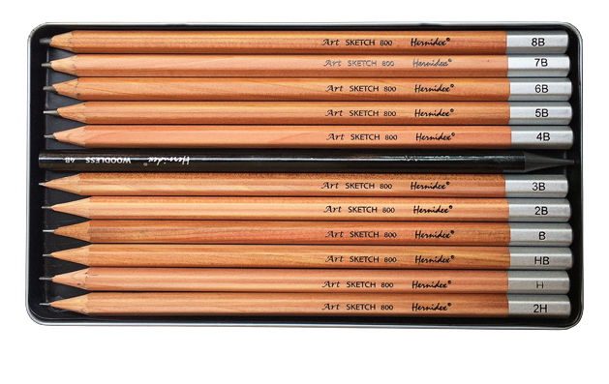
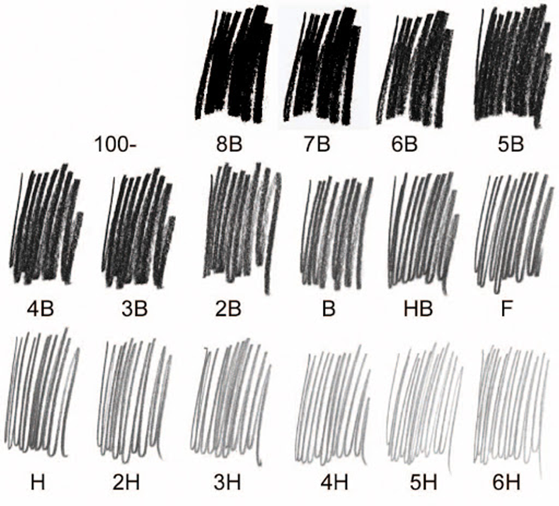
Ý nghĩa của các kí hiệu HB, 2B và 6B được ghi trên một số loại bút chì

Slide 33
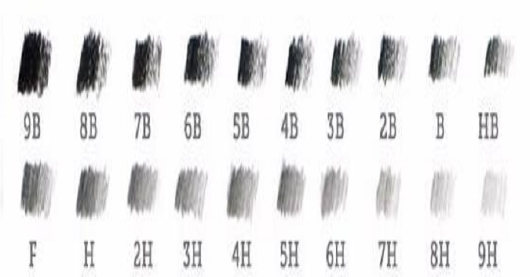
H là viết tắt của Hard (cứng)
B viết tắt cho từ Black
F là Fine có thể gọt rất nhọn mà không làm gãy đầu chì (loại bút này rất hiếm gặp).

Slide 34
Các bút chì black (B) là màu đen đậm nhất tỉ lệ nghịch với độ cứng, độ cứng càng nhiều thì độ đen càng ít đi.

Slide 35
Về nhà
Thử làm mô hình một số nguyên tử theo mô hình của Bo
Xem trước bài 3 – Nguyên tố hoá học
Học bài, làm bài tập trong sách bài tập

